Slide 1


Slide 2
第五单元易错易混专练

Slide 3
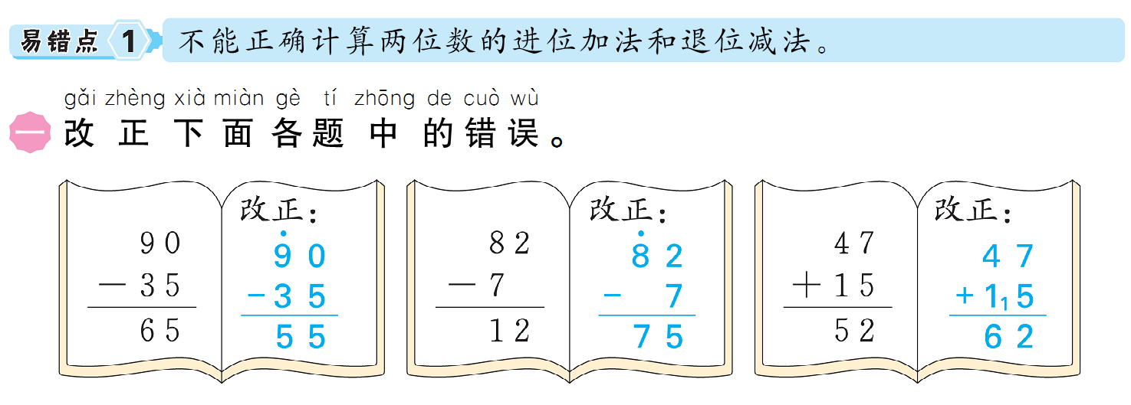


Slide 4



Slide 5


Slide 6


Slide 7


